Slide 1
第4章 组合逻辑电路习题
4.1
4.2
4.3
4.4
4.5
4.6
4.7
4.8
4.9
4.10
4.11
4.12
4.13
4.14
4.15
4.16
4.17
4.18
例1
4.20
4.21
4.22
第四章 组合逻辑电路习题

Slide 2
4.1 分析图4.1电路的逻辑功能
解：（1）推导输出表达式
Y2=X2；Y1=X1⊕X2；Y0=(MY1+X1‾M)⊕X0
(2) 列真值表
（3）逻辑功能：
当M=0时，实现3位自然二进制码转换成3位循环码。
当M=1时，实现3位循环码转换成3位自然二进制码。
第四章 组合逻辑电路习题

Slide 3
M X₂ X₁ X₀ | Y₂ Y₁ Y₀
0000 0001 0010 0011 0100 0101 0110 0111 1000 1001 1010 1011 1100 1101 1110 1111 | 000 001 011 010 110 111 101 100 000 001 011 010 111 110 100 101
第四章 组合逻辑电路习题

Slide 4
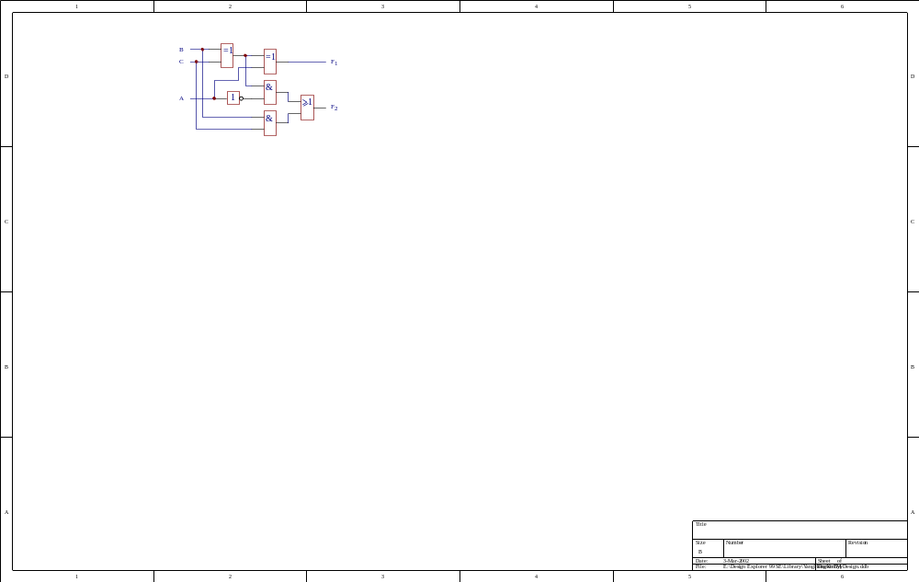
4.2 分析图P4.2电路的逻辑功能。
图 P 4.2
第四章 组合逻辑电路习题

Slide 5
解：(1)从输入端开始，逐级推导出函数表达式
F₁ = A⊕B⊕C
F₂ = A(B⊕C) + BC
= A BC + ABC + ABC + ABC
(2)列真值表
第四章 组合逻辑电路习题

Slide 6
A B C | F₁ F₂
0 0 0 | 0 0
0 0 1 | 1 1
0 1 0 | 1 1
0 1 1 | 0 1
1 0 0 | 1 0
1 0 1 | 0 0
1 1 0 | 0 0
1 1 1 | 1 1
(3)确定逻辑功能
假设变量A、B、C和函数F₁、F₂均表示一位二进制数，那么，由真值表可知，该电路实现了全减器的功能。
第四章 组合逻辑电路习题

Slide 7
A、B、C、F₁、F₂分别表示被减数、减数、来自低位的借位、本位差、本位向高位的借位。
A
被减数
－
B
减 数
F₂
C
借 位
F₁
差
第四章 组合逻辑电路习题

Slide 8
4.3分析图4.3电路的逻辑功能。
解：（1）F1=A⊕B⊕C；F2=(A⊕B)C+AB
(2)真值表：
ABC | F₂ F₁
000 001 010 011 100 101 110 111 | 00 01 01 10 01 10 10 11
(3)逻辑功能：实现1位全加器。
第四章 组合逻辑电路习题

Slide 9
4.4 设ABCD是一个8421BCD码，试用最少与非门设计一个能判断该8421BCD码是否大于等于5的电路，该数大于等于5，F= 1；否则为0。
解：(1)列真值表
第四章 组合逻辑电路习题

Slide 10
A B C D | F
0 0 0 0 | 0
0 0 0 1 | 0
0 0 1 0 | 0
0 0 1 1 | 0
0 1 0 0 | 0
0 1 0 1 | 1
0 1 1 0 | 1
0 1 1 1 | 1
A B C D | F
1 0 0 0 | 1
1 0 0 1 | 1
1 0 1 0 | Ø
1 0 1 1 | Ø
1 1 0 0 | Ø
1 1 0 1 | Ø
1 1 1 0 | Ø
1 1 1 1 | Ø
第四章 组合逻辑电路习题

Slide 11
(2)写最简表达式
CD
AB
00
01
11
10
00
F = A + BD + BC
01
1
1
1
11
Ø
Ø
Ø
Ø
= A · BD · BC
10
1
1
Ø
Ø
(3)画逻辑电路，如下图所示：
第四章 组合逻辑电路习题

Slide 12
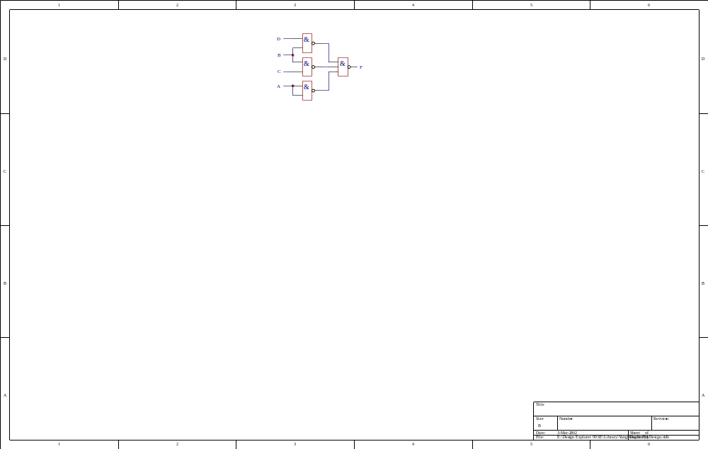
题4.4 图
第四章 组合逻辑电路习题

Slide 13
F = A + BD + BC
= A + B ( D + C )
= A + B D · C
= A · B D · C
第四章 组合逻辑电路习题

Slide 14
4.5 试设计一个2位二进制数乘法器电路。
解：（1）设被乘数AB，乘数CD，乘积结果为F4F3F2F1。真值表为：
根据真值表可直接得到：F4=ABCD
为了使电路尽量简单，希望门数越少越好，本电路是四输出函数，圈卡诺圈时要尽量选择共有的卡诺圈以减少逻辑门的数量。电路图略。
第四章 组合逻辑电路习题

Slide 15
ABCD | F4 F3 F2 F1
0000 0001 0010 0011 0100 0101 0110 0111 1000 1001 1010 1011 1100 1101 1110 1111 | 0000 0000 0000 0000 0000 0001 0010 0011 0000 0010 0100 0110 0000 0011 0110 1001
第四章 组合逻辑电路习题

Slide 16
CD AB | 00 | 01 | 11 | 10 | CD AB | 00 | 01 | 11 | 10
00 |  |  |  |  | 00
01 |  |  |  |  | 01 |  |  | 1 | 1
11 |  |  |  | 1 | 11 |  | 1 |  | 1
10 |  |  | 1 | 1 | 10 |  | 1 | 1
F3=ACABCD
F2=ADABCD+BCABCD
第四章 组合逻辑电路习题

Slide 17
CD AB | 00 | 01 | 11 | 10
00
01 |  | 1 | 1
11 |  | 1 | 1
10
F1=BD
第四章 组合逻辑电路习题

Slide 18
4.6 试设计一个将8421BCD码转换成余3码的电路。
解：（1）列真值表
（2）化简输出表达式
（3） 电路图略。
第四章 组合逻辑电路习题

Slide 19
题4.6 真值表
ABCD | F4 F3 F2 F1
0000 0001 0010 0011 0100 0101 0110 0111 1000 1001 | 0011 0100 0101 0110 0111 1000 1001 1010 1011 1100
第四章 组合逻辑电路习题

Slide 20
CD AB | 00 | 01 | 11 | 10 | CD AB | 00 | 01 | 11 | 10
00 |  |  |  |  | 00 |  | 1 | 1 | 1
01 |  | 1 | 1 | 1 | 01 | 1
11 | Φ | Φ | Φ | Φ | 11 | Φ | Φ | Φ | Φ
10 | 1 | 1 | Φ | Φ | 10 |  | 1 | Φ | Φ
F4=A+BD+BC
F3=‾BD+‾BC+B‾C‾D
第四章 组合逻辑电路习题

Slide 21
CD AB | 00 | 01 | 11 | 10 | CD AB | 00 | 01 | 11 | 10
00 | 1 |  | 1 |  | 00 | 1 |  |  | 1
01 | 1 |  | 1 |  | 01 | 1 |  |  | 1
11 | Φ | Φ | Φ | Φ | 11 | Φ | Φ | Φ | Φ
10 | 1 |  | Φ | Φ | 10 | 1 |  | Φ | Φ
F2=‾C‾D+CD
F1=‾D
第四章 组合逻辑电路习题

Slide 22
4.7 在双轨输入条件下用最少与非门设计下列组合电路：
(1) F（ABC）=∑m（1,3,4,6,7）
(2) F（ABCD）=∑m（0,2,6,7,8,10,12,14,15）
(4) F(ABC)=A‾B+B‾C+‾AC
第四章 组合逻辑电路习题

Slide 23
解 (1) F=A‾C+‾AC+BC
BC A | 00 | 01 | 11 | 10
0 |  | 1 | 1
1 | 1 |  | 1 | 1
第四章 组合逻辑电路习题

Slide 24
解 (2) F=‾B‾D+A‾D+BC
CD AB | 00 | 01 | 11 | 10
00 | 1 |  |  | 1
01 |  |  | 1 | 1
11 | 1 |  | 1 | 1
10 | 1 |  |  | 1
第四章 组合逻辑电路习题

Slide 25
解：函数的卡诺图如下所示：
CD
AB
00
01
11
10
00
Ø
1
01
Ø
1
Ø
1
11
1
10
1
1
Ø
F = ABC+CD+AB+AD
= ABC·CD·AB·AD
第四章 组合逻辑电路习题

Slide 26
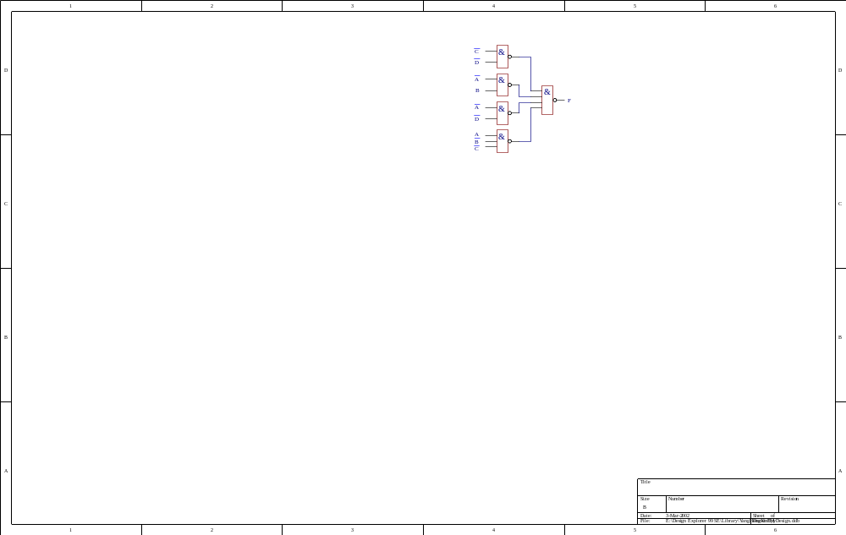
画逻辑电路，如下图所示：
题4.7 (3) 图
第四章 组合逻辑电路习题

Slide 27
解 (4) F(ABC)=A‾B+B‾C+‾AC
BC A | 00 | 01 | 11 | 10
0 |  | 1 | 1 | 1
1 | 1 | 1 |  | 1
第四章 组合逻辑电路习题

Slide 28
4.8 在双轨输入信号下，用最少或非门设计题4.7的组合电路。
(1)F=(A+C)(‾A+B+‾C)
(2)F=(C+‾D)(B+D)(A+‾B+C)
(3)F=(‾A+‾C)(‾A+‾B+‾D)(A+B+‾D)
(4)F=(A+B+C)(‾A+‾B+‾C)
第四章 组合逻辑电路习题

Slide 29
解：将表达式化简为最简或与式：
(1)F=(A+C)(‾A+B+‾C)= A+C+‾A+B+‾C
(2)F=(C+‾D)(B+D)(A+‾B+C)= C+‾D+B+D+A+‾B+C
(3)F=(‾A+‾C)(‾A+‾B+‾D)(A+B+‾D)
= ‾A+‾C+‾A+‾B+‾D+A+B+‾D
(4)F=(A+B+C)(‾A+‾B+‾C)= A+B+C+‾A+‾B+‾C
第四章 组合逻辑电路习题

Slide 30
4.9 已知输入波形A、B、C、D，如图P4.4所示。采用与非门设计产生输出波形如F的组合电路。
解：直接画卡诺图为：
CD AB | 00 | 01 | 11 | 10
00 |  |  | 1 | 1
01 |  |  |  | 1
11 | 1 | 1 |  | 1
10 | 1 | 1 | 1 | 1
第四章 组合逻辑电路习题

Slide 31
A
&
‾C
F
‾B
&
&
C
C
&
‾D
F=A‾C+‾BC+C‾D 电路图如上。
第四章 组合逻辑电路习题

Slide 32
4.10 电话室对3种电话编码控制，按紧急次序排列优先权高低是：火警电话、急救电话、普通电话，分别编码为11，10，01。试设计该编码电路。
解：设火警为A，急救为B，普通为C，列真值表为：
ABC | F₁ F₂
000 001 010 011 100 101 110 111 | ΦΦ 01 10 10 11 11 11 11
第四章 组合逻辑电路习题

Slide 33
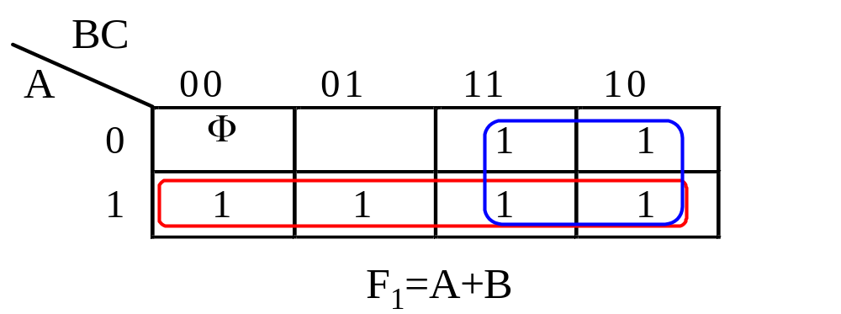
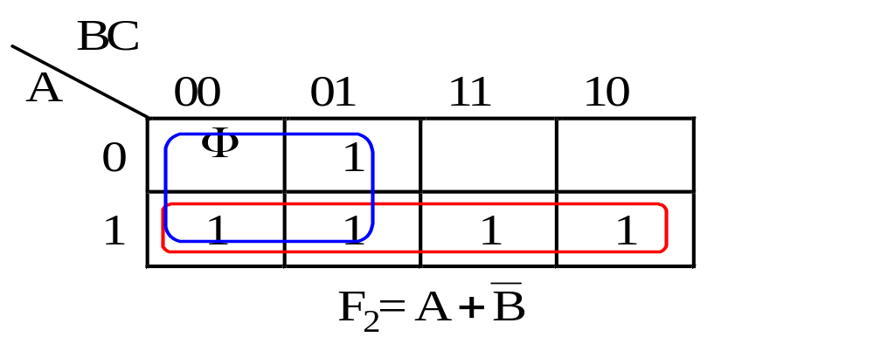
第四章 组合逻辑电路习题

Slide 34
4.11 试将2/4译码器扩展成4/16译码器
A₃
A₁ ‾EN ‾Y₃
A₀ 2/4 ‾Y₂
译码器 ‾Y₁
‾Y₀
A₂
‾EN
A₁ 2/4(1)
A₀ ‾Y₀‾Y₁‾Y₂‾Y₃
‾EN
A₁ 2/4(2)
A₀ ‾Y₀‾Y₁‾Y₂‾Y₃
‾EN
A₁ 2/4(3)
A₀ ‾Y₀‾Y₁‾Y₂‾Y₃
‾EN
A₁ 2/4(4)
A₀ ‾Y₀‾Y₁‾Y₂‾Y₃
A₁
A₀
‾Y0‾Y1‾Y2‾Y3 ‾Y4 ‾Y5‾Y6‾Y7 ‾Y8‾Y9‾Y10‾Y11 ‾ Y12‾Y13‾Y14‾Y15
第四章 组合逻辑电路习题

Slide 35
4.12 试用74138设计一个多输出组合网络，它的输入是4位二进制码ABCD，输出为：
F₁ ：ABCD是4的倍数。
F₂ ：ABCD比2大。
F₃ ：ABCD在8～11之间。
F₄ ：ABCD不等于0。
第四章 组合逻辑电路习题

Slide 36
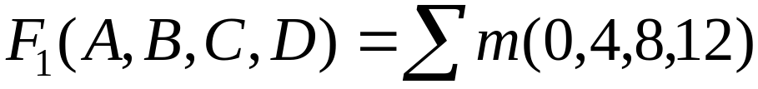
解：由题意，各函数是4变量函数，故须将74138扩展为4-16线译码器，让A、B、C、D分别接4-16线译码器的地址端 A₃ 、A₂ 、A₁ 、A₀ ，可写出各函数的表达式如下：
= m₀ m₄ m₈ m₁₂
= Y₀ Y₄ Y₈ Y₁₂
第四章 组合逻辑电路习题

Slide 37
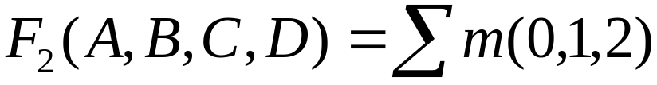
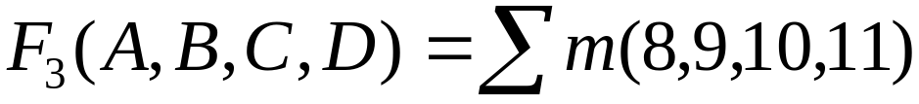

= m₀ m₁ m₂
= Y₀ Y₁ Y₂
= m₈ m₉ m₁₀ m₁₁
= Y₈ Y₉ Y₁₀ Y₁₁
= Y₀
第四章 组合逻辑电路习题

Slide 38
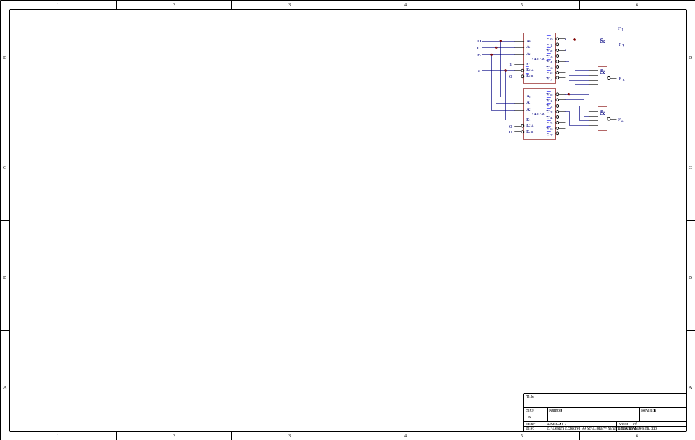
实现电路如下图所示：
4
1
3
第四章 组合逻辑电路习题

Slide 39
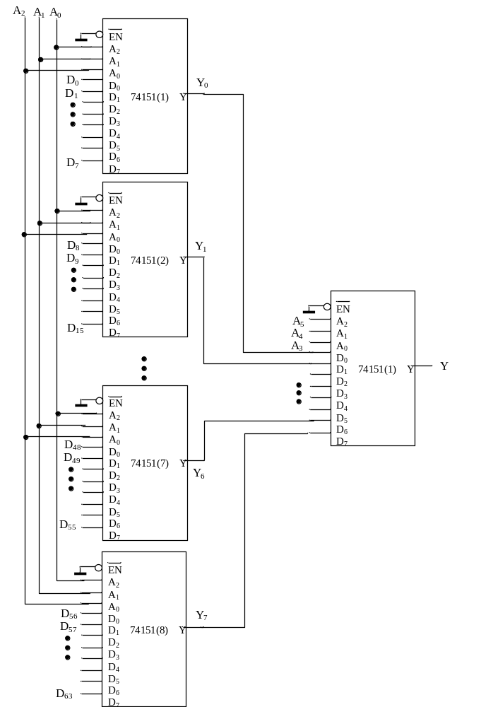
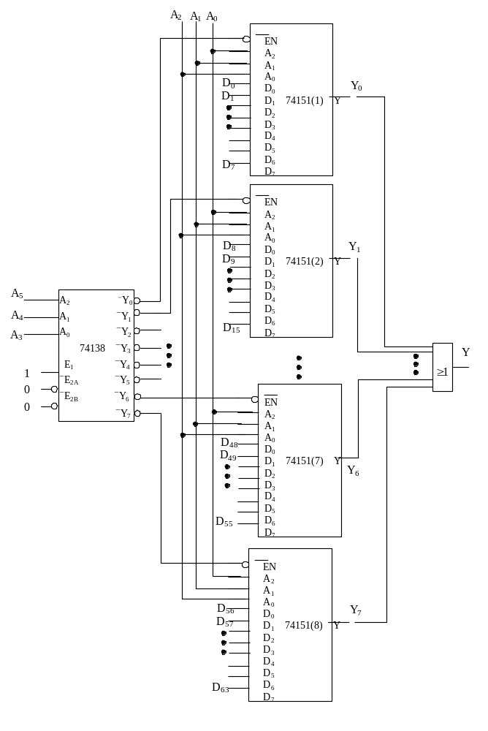
4.13 试将八选一MUX扩展为六十四选一MUX。
第四章 组合逻辑电路习题

Slide 40
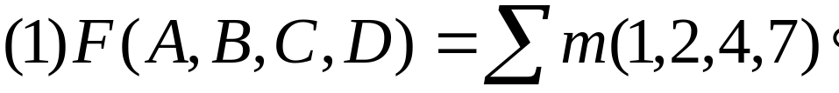
4.14 试用74151实现下列函数：
(2)F(A,B,C)=A‾B+‾AB+C
(3)F(A,B,C,D)=A‾BC+B‾CD+AC‾D
(5)F(A,S,C,D,E)=AB‾CD+‾ABCE+‾B‾C‾DE
第四章 组合逻辑电路习题

Slide 41
解：函数有4个输入变量 ，而74151的地址端只有3个，即A₂ 、A₁ 、A₀ ，故须对函数的卡诺图进行降维，即降为3维。
第四章 组合逻辑电路习题

Slide 42
CD
BC
AB
00
01
11
10
00
01
11
10
00
1
1
A
0
D
D
D
D
01
1
1
1
0
0
0
0
11
10
A₁A₀
令A=A₂ 、B=A₁ 、
C=A₀ 则：
00
01
11
10
A₂
0
D₀
D₁
D₃
D₂
1
D₄
D₅
D₇
D₆
D₀ = D₃ = D,
D₁ = D₂ = D,
D₄ = D₅ = D₆ = D₇ = 0
第四章 组合逻辑电路习题

Slide 43
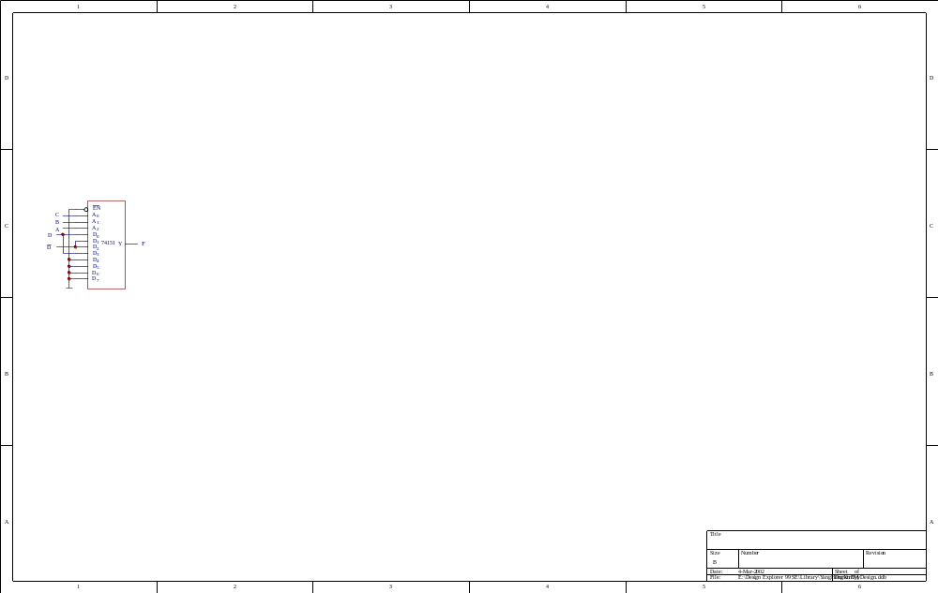
相应的电路图如下所示：
第四章 组合逻辑电路习题

Slide 44
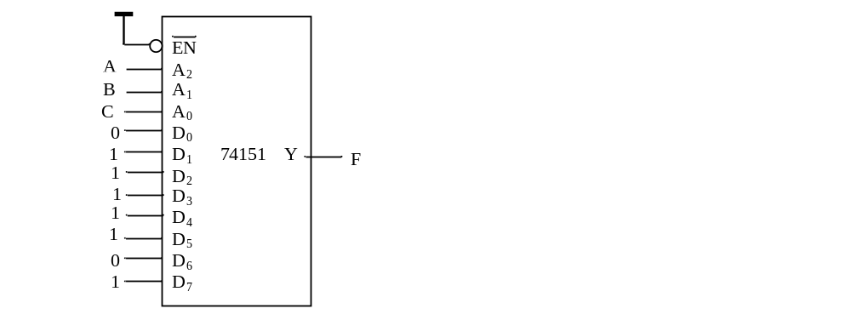
(2)F(A,B,C)=A‾B+‾AB+C
BC A | 00 | 01 | 11 | 10
0 |  | 1 | 1 | 1
1 | 1 | 1 | 1
第四章 组合逻辑电路习题

Slide 45
(3)F(A,B,C,D)=A‾BC+B‾CD+AC‾D
降维
CD AB | 00 | 01 | 11 | 10 |  | C AB | 0 | 1
00 |  |  |  |  |  | 00
01 |  | 1 |  |  |  | 01 | D
11 |  | 1 |  | 1 |  | 11 | D | ‾D
10 |  |  | 1 | 1 |  | 10 |  | 1
第四章 组合逻辑电路习题

Slide 46
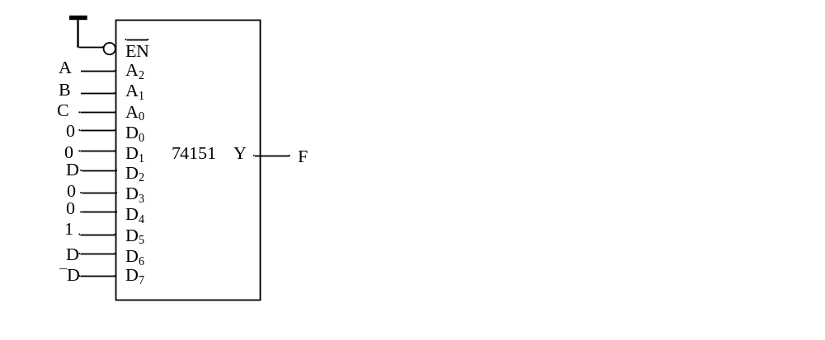
第四章 组合逻辑电路习题

Slide 47
(4) 函数有4个输入变量 ，而74151的地址端只有3个，即A₂ 、A₁ 、A₀ ，故须对函数的卡诺图进行降维，即降为3 维。
BC
00
01
11
10
A
CD
0
D
D
0
0
AB
00
01
11
10
1
0
0
D
1
00
1
1
01
Ø
A₁A₀
A₂
00
01
11
10
11
1
1
1
10
Ø
0
D₀
D₁
D₃
D₂
1
D₄
D₅
D₇
D₆
第四章 组合逻辑电路习题

Slide 48
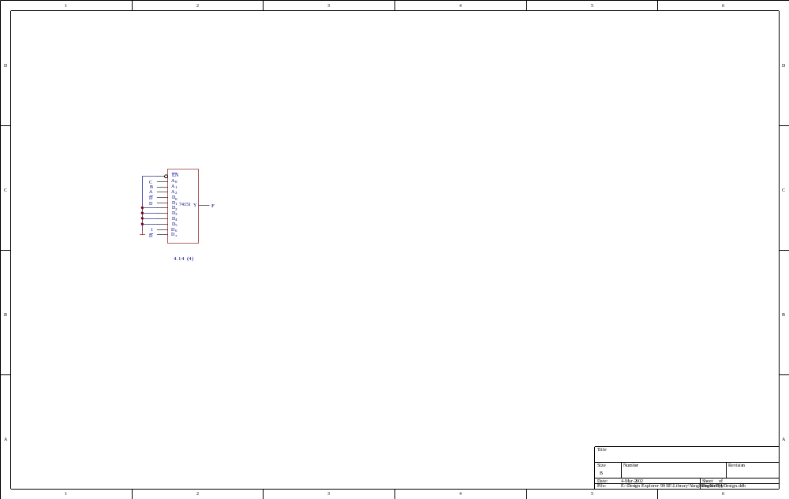
令A=A₂ 、B=A₁ 、C=A₀ 则：
D₀ = D₇ = D,
D₁ = D,
D₆ = 1,
D₂ = D₃ = D₄ = D₅ = 0。
相应的电路图
如右图所示：
第四章 组合逻辑电路习题

Slide 49
(5)F(A,S,C,D,E)=AB‾CD+‾ABCE+‾B‾C‾DE
降维
CD AB | 00 | 01 | 11 | 10 |  | C AB | 0 | 1
00 | E |  |  |  |  | 00 | ‾DE | 0
01 |  |  | E | E |  | 01 | 0 | E
11 |  | 1 |  |  |  | 11 | D | 0
10 | E |  |  |  |  | 10 | ‾DE | 0
第四章 组合逻辑电路习题

Slide 50
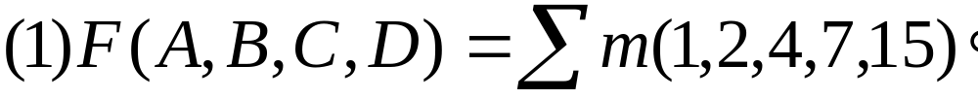
4.15 用½74153实现下列函数：
（2）F(A,B,C)=∑m(1,2,4,7)
第四章 组合逻辑电路习题

Slide 51
解：(1) 函数有4个输入变量 ，而½74153的地址端只有2个，即 A₁ 、A₀ ，故须对函数的卡诺图进行降维，即降为 2 维。
BC
00
01
11
10
A
CD
0
D
D
D
D
AB
00
01
11
10
1
0
0
D
0
00
1
1
01
1
1
A₀
0
1
B
A₁
0
1
11
1
A
0
D₀
D₁
0
C⊕D
C⊙D
10
1
D₂
D₃
1
0
CD
第四章 组合逻辑电路习题

Slide 52
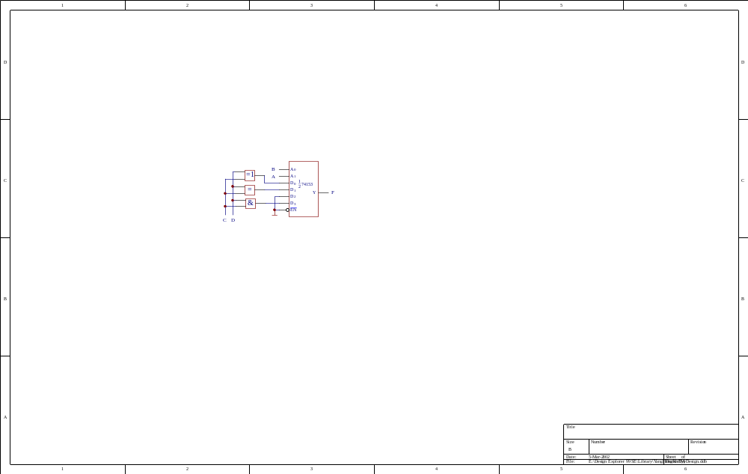
令A=A₁ 、B=A₀ ， 则：
D₀ = C⊕D,
D₁ =C⊙D,
D₂ = 0,
D₃ = CD,
相应的电路图如下图所示：
第四章 组合逻辑电路习题

Slide 53
（2）F(A,B,C)=∑m(1,2,4,7)
降维
BC A | 00 | 01 | 11 | 10 |  | B A | 0 | 1
0 |  | 1 |  | 1 |  | 0 | C | ‾C
1 | 1 |  |  | 1 |  | 1 | ‾C | C
第四章 组合逻辑电路习题

Slide 54
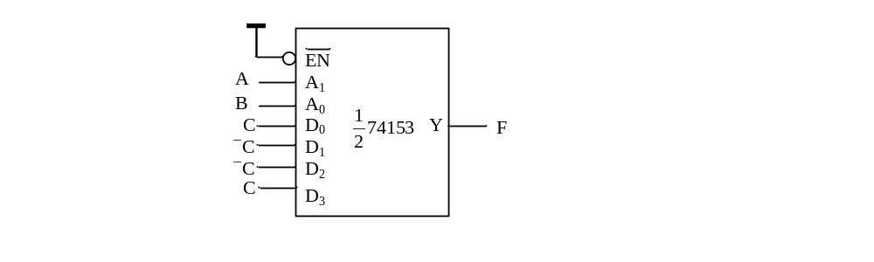
第四章 组合逻辑电路习题

Slide 55
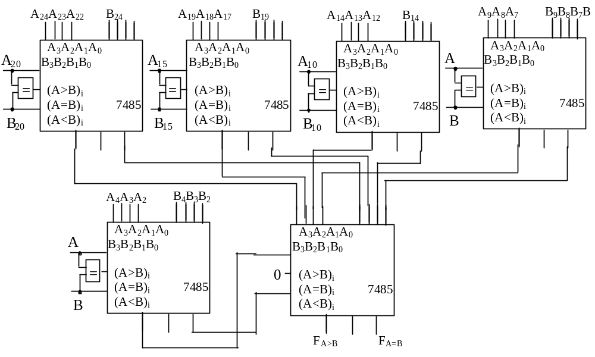
4.16 试在图4.2.31的基础上增加一片7485，构成25位数据比较器。
第四章 组合逻辑电路习题

Slide 56
4.17 设A=A₃A₂A₁A₀,B=B₃B₂B₁B₀均为8421BCD码。试用74283设计一个A、B的求和电路。（可用附加器件）
解：设CO S₃S₂S₁S₀为A、B的二进制和，则当CO=1或S₃S₂S₁S₀>1001时，须加0110修正项进行调整，计算结果为C₄C₃C₂C₁C₀。
第四章 组合逻辑电路习题

Slide 57
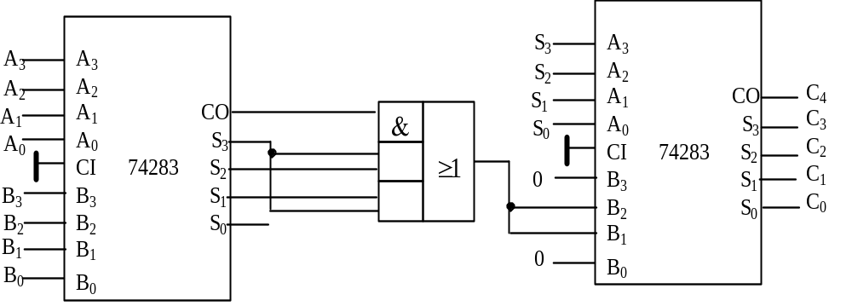
第四章 组合逻辑电路习题

Slide 58
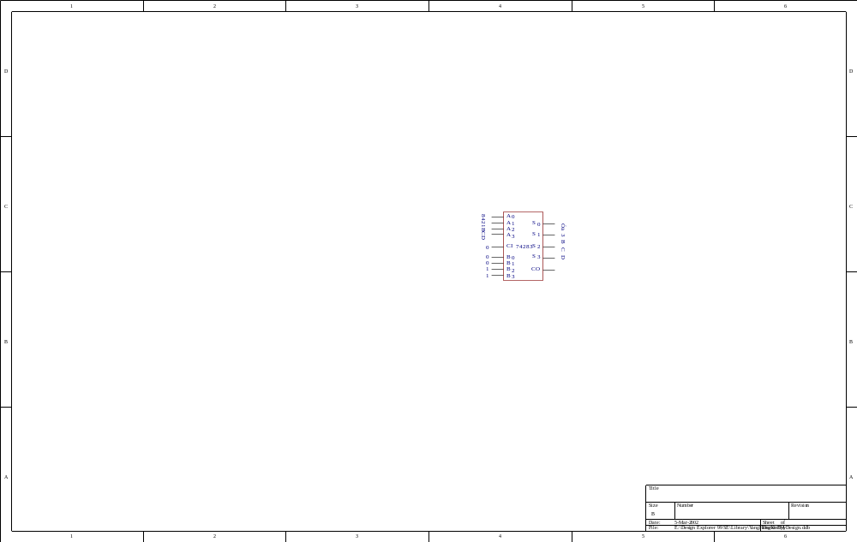
4.18 用74283将8421BCD码转换为余3BCD码。
解：由于同一个十进制数码的余3BCD码比相应的8421BCD码大 3，故用一片74283既可以实现，电路图如下所示：
第四章 组合逻辑电路习题

Slide 59
例1 某与非电路的逻辑函数表达式为
F (A,B,C,D) = ABC · ACD · ABC · A CD
试判断该电路是否会出现逻辑冒险？若可能产生，试用增加冗余项的方法予以消除。
解：将表达式转换为与或式
F (A,B,C,D) = ABC + ACD + ABC + A CD
相应的卡诺图如下图所示。
第四章 组合逻辑电路习题

Slide 60
CD
AB
00
01
11
10
00
1
01
1
1
1
11
1
1
1
10
1
由于图中各卡诺圈相切，所以该电路可能出现逻辑冒险。
在表达式中增加冗余项 BD ，即
F (A,B,C,D) = ABC + ACD + ABC + A CD + BD
第四章 组合逻辑电路习题

Slide 61
增加冗余项后，相应逻辑电路中应增加一个与非门，其与非表达式为：
F (A,B,C,D) = ABC · ACD · ABC · A CD · BD
第四章 组合逻辑电路习题

Slide 62
CD
00
01
11
10
AB
00
1
01
1
1
1
11
1
1
1
10
1
F (A,B,C,D) = ABC + ACD + ABC + A CD
+ABD + BCD + BCD + ABD
当B=D=1时：
F = (A+A)(C+C)+A+A+C+C
第四章 组合逻辑电路习题

Slide 63
4.20 用74283将8421BCD码转换为5421BCD码。
解法1：当一个十进制数码大于等于5时，其5421BCD码比相应的8421BCD码大 3，其余情况下，两种BCD码一样，故用一片7485和一片74283可以实现，电路图如下所示：
第四章 组合逻辑电路习题

Slide 64
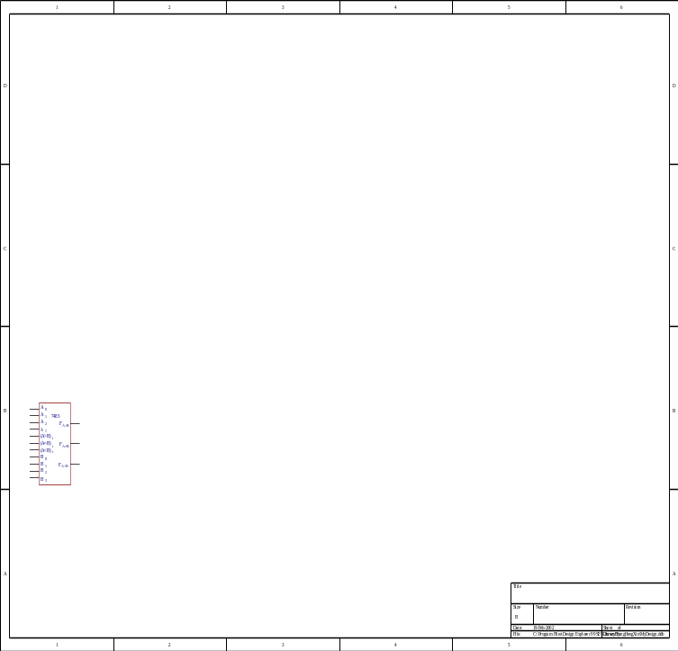
8421BCD
0
5421BCD
1
0
0
0
0
1
0
0
8421BCD码转换为5421BCD码电路图一
第四章 组合逻辑电路习题

Slide 65
解法2：用门电路和74283实现，列真值表如下：
A B C D | B₃B₂B₁B₀ | Y₃Y₂Y₁Y₀
0 0 0 0 | 0 0 0 0 | 0 0 0 0
0 0 0 1 | 0 0 0 0 | 0 0 0 1
0 0 1 0 | 0 0 0 0 | 0 0 1 0
0 0 1 1 | 0 0 0 0 | 0 0 1 1
0 1 0 0 | 0 0 0 0 | 0 1 0 0
0 1 0 1 | 0 0 1 1 | 1 0 0 0
0 1 1 0 | 0 0 1 1 | 1 0 0 1
0 1 1 1 | 0 0 1 1 | 1 0 1 0
第四章 组合逻辑电路习题

Slide 66
A B C D | B₃B₂B₁B₀ | Y₃Y₂Y₁Y₀
1 0 0 0 | 0 0 1 1 | 1 0 1 1
1 0 0 1 | 0 0 1 1 | 1 1 0 0
1 0 1 0 | Ø Ø Ø Ø | Ø Ø Ø Ø
1 0 1 1 | Ø Ø Ø Ø | Ø Ø Ø Ø
1 1 0 0 | Ø Ø Ø Ø | Ø Ø Ø Ø
1 1 0 1 | Ø Ø Ø Ø | Ø Ø Ø Ø
1 1 1 0 | Ø Ø Ø Ø | Ø Ø Ø Ø
1 1 1 1 | Ø Ø Ø Ø | Ø Ø Ø Ø
第四章 组合逻辑电路习题

Slide 67
CD
00
01
11
10
AB
00
0
0
0
0
01
0
1
1
1
B₁ = B₀ = A+BD+BC
11
Ø
Ø
Ø
Ø
B₃ = B₂ = 0
10
1
1
Ø
Ø
B₁ ( B₀ )
第四章 组合逻辑电路习题

Slide 68
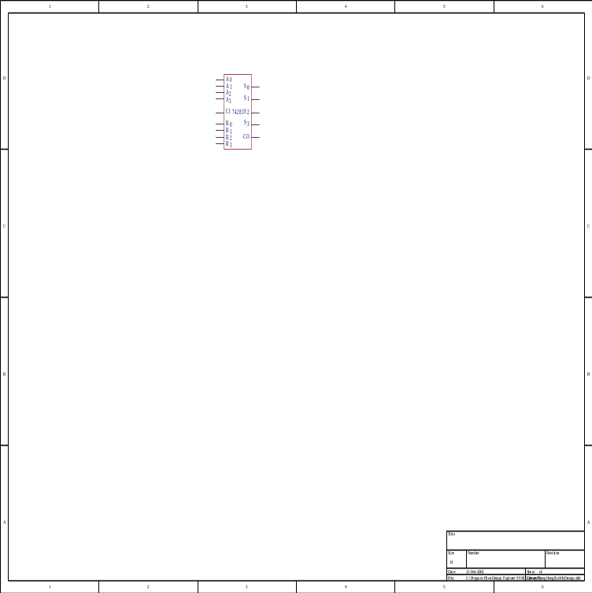
D
C
Y₀
8421BCD
B
A
Y₁
5421BCD
0
Y₂
B
&
≥1
C
Y₃
A
B
&
0
D
0
8421BCD码转换为5421BCD码电路图二
第四章 组合逻辑电路习题

Slide 69
解法3：用门电路和74283实现，列真值表如下：
A B C D | F₃F₂F₁F₀ | Y₃Y₂Y₁Y₀
0 0 0 0 | 0 0 1 1 | 0 0 0 0
0 0 0 1 | 0 1 0 0 | 0 0 0 1
0 0 1 0 | 0 1 0 1 | 0 0 1 0
0 0 1 1 | 0 1 1 0 | 0 0 1 1
0 1 0 0 | 0 1 1 1 | 0 1 0 0
0 1 0 1 | 1 0 0 0 | 1 0 0 0
0 1 1 0 | 1 0 0 1 | 1 0 0 1
0 1 1 1 | 1 0 1 0 | 1 0 1 0
第四章 组合逻辑电路习题

Slide 70
A B C D | F₃F₂F₁F₀ | Y₃Y₂Y₁Y₀
1 0 0 0 | 1 0 1 1 | 1 0 1 1
1 0 0 1 | 1 1 0 0 | 1 1 0 0
1 0 1 0 | Ø Ø Ø Ø | Ø Ø Ø Ø
1 0 1 1 | Ø Ø Ø Ø | Ø Ø Ø Ø
1 1 0 0 | Ø Ø Ø Ø | Ø Ø Ø Ø
1 1 0 1 | Ø Ø Ø Ø | Ø Ø Ø Ø
1 1 1 0 | Ø Ø Ø Ø | Ø Ø Ø Ø
1 1 1 1 | Ø Ø Ø Ø | Ø Ø Ø Ø
第四章 组合逻辑电路习题

Slide 71
1
D
C
Y₀
8421BCD
F₀
B
A
Y₁
F₁
5421BCD
0
0
Y₂
F₂
1
Y₃
1
F₃
0
0
8421BCD码转换为5421BCD码电路图三
第四章 组合逻辑电路习题

Slide 72
4.21 设A=A₃ A₂ A₁ A₀ ， B=B₃ B₂ B₁ B₀ 是两个4位二进制数。试用7485和74157（四二选一MUX）构成一个比较电路并能将其中大数输出。试画出逻辑图。
第四章 组合逻辑电路习题

Slide 73
A₀
B₀
1D₀
大 数 输 出
A₁
A₀
1D₁
1Y
A₂
B₁
2D₀
A₃
2Y
0
A₁
2D₁
1
B₂
3D₀
74157
0
A₂
3D₁
3Y
B₀
B₁
B₃
4D₀
B₂
A₃
4D₁
4Y
B₃
A₀
EN
题4.21 图
第四章 组合逻辑电路习题

Slide 74
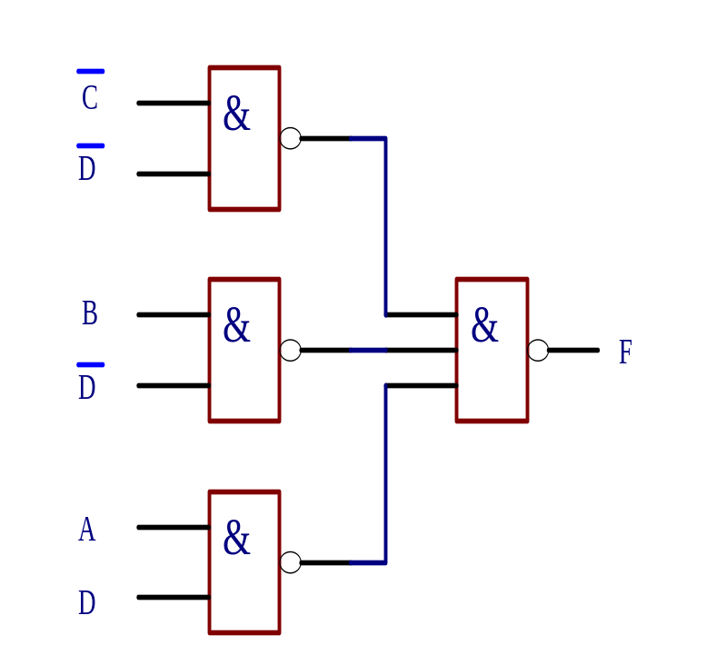
4.22 分析如下图所示的组合网络中，当 ABCD 从0100向1101变化时和 ABCD 从 1000向1101变化时，是否会出现冒险？试用增加多余项和取样脉冲的方法来避免冒险现象。
第四章 组合逻辑电路习题

Slide 75
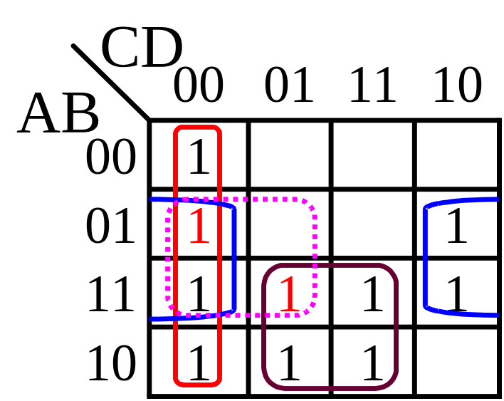
解 ：1.当 ABCD 从0100向1101变化时：先判断是否有功能冒险，函数F的卡诺图如下图所示：
（1）F(0,1,0,0)=F(1,1,0,1)；（2） 有2个变量同时变化；（3） BC对应的卡诺圈中有“0”也有“1”；
所以，此时电路中存在功能冒险。
第四章 组合逻辑电路习题

Slide 76
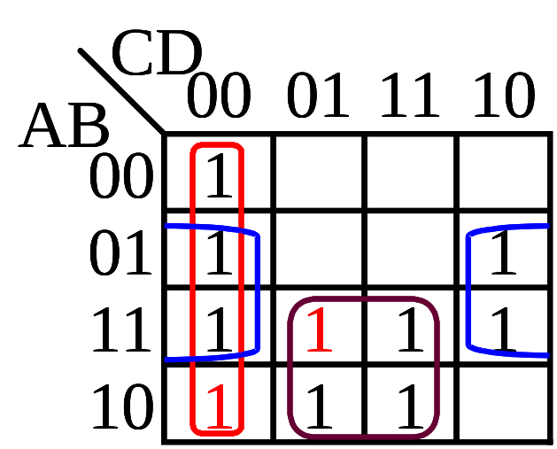
2.当 ABCD 从1000向1101变化时： 先判断是否有功能冒险，函数F的卡诺图如下图所示：
(1) F(1,0,0,0)=F(1,1,0,1)；
(2) 有2个变量同时变化；
(3) AC对应的卡诺圈中全部为“1”；
所以，此时不存在功能冒险。
再判断是否有逻辑冒险：
由卡诺图可知，CD和AD对应的卡诺圈部分相切，而相切部分又没被其它卡诺圈包围，所以存在逻辑冒险。即AC = 10 时，存在0型逻辑冒险。
第四章 组合逻辑电路习题

Slide 77
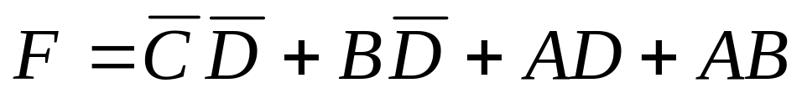
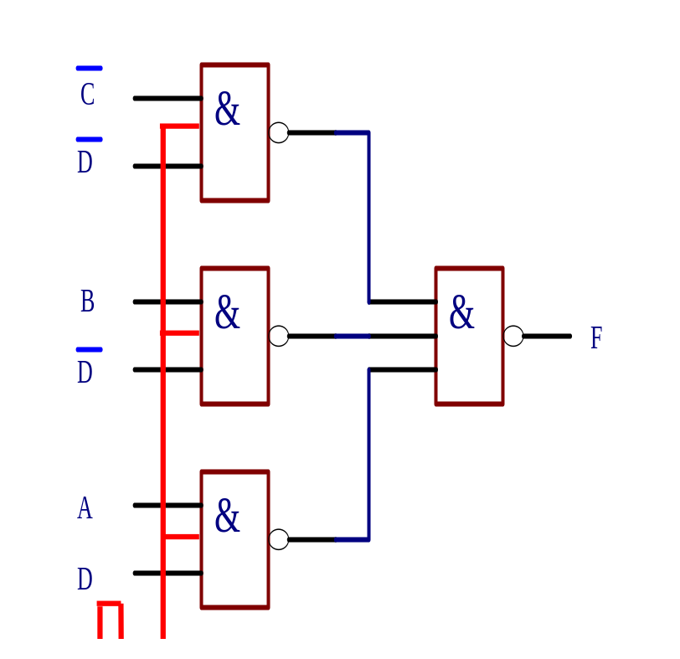
3．增加多余项的方法消除逻辑冒险：
4．加取样脉冲法避免冒险：
第四章 组合逻辑电路习题

